Slide 1
Профилактика наркомании в воспитательном процессе школы
МКОУ Мирнинская СОШ

Slide 2
Правовая основа организации профилактической работы
Конституция Российской Федерации;
Федеральный закон от 24 июля 1998 г. N 124-ФЗ «Об основных гарантиях прав ребенка в Российской Федерации»;
Федеральный закон от 24 июня 1999 г. N 120-ФЗ «Об основах системы профилактики безнадзорности и правонарушений несовершеннолетних»;
Федеральный закон от 29 декабря 2012 г. N 273-ФЗ «Об образовании в Российской Федерации»;
Федеральный закон от 7 февраля 2011 г. N 3-ФЗ «О полиции»;
Федеральный закон от 28 декабря 2013 г. N 442-ФЗ «Об основах социального обслуживания граждан в Российской Федерации»;
постановление Правительства Российской Федерации от 6 ноября 2013 г. N 995 «Об утверждении Примерного положения о комиссиях по делам несовершеннолетних и защите их прав»;
Приказ министерства образования Иркутской области от 16.03.2009 № 171 «Об утверждении Положения наркологическом посте (посте Здоровья +, Кабинет профилактики) в образовательных учреждениях Иркутской области» ;
инструктивно-методические указания по порядку организации и деятельности общественных наркологических постов-постов здоровья в учреждениях основного общего и среднего (полного) общего образования, утвержденными совместным приказом министерства образования Иркутской области и министерства здравоохранения Иркутской области от 2 августа 2013 года №52-мпр/130-мпр и др.

Slide 3
Локальные акты ОО , регламентирующие профилактическую работу:
Положение о Наркопосте;
Положение о Совете профилактики;
Положение о постановке обучающихся школы на внутришкольный учет;
Положение о наставничестве;
Положение об учете неблагополучных семей ;
Положение об общешкольном родительском комитете;
Положение о социально-психологической службе;
Положение о снятии обучающихся с учета;
Правила для учащихся,
Положение об организации дежурства в школе;
Устав школы.

Slide 4
Документы ОО, регламентирующие профилактическую деятельность
Приказ «О создании наркопоста»
План работы наркопоста
Приказ «О создании совета профилактики»
План работы совета профилактики.
План работы с неблагополучными семьями
Индивидуальная карта обучающегося, состоящего на учете наркологического поста
Приказ «Об организации наставничества»
Журнал движения учащихся, состоящих на учете наркологического поста
Банк данных наркопоста
План работы с родителями
План групповой работы с обучающимися
Индивидуальные планы профилактической работы с учащимися, состоящими на различного вида учетах

Slide 5
ИНДИВИДУАЛЬНАЯ КАРТА ОБУЧАЮЩЕГОСЯ, СОСТОЯЩЕГО НА УЧЕТЕ НАРКОЛОГИЧЕСКОГО ПОСТА
1. Муниципальное общеобразовательное учреждение _____________________________________________________________________________________
2. Класс ________________
3. Фамилия ________________ имя _______________ отчество ___________
4. Дата рождения ___________________
5. Место фактического проживания (почтовый адрес) ____________________________________________
Место регистрации __________________________________________
6. Социальный статус семьи: ___________________________ (полноценная, многодетная, одинокая мать/отец, малообеспеченная, опекунская)
7. Сведения о родителях:
Мать: фамилия _________________ имя ___________ отчество ____________Место работы ____________ Отец: фамилия _________________ имя ___________ отчество ____________Место работы ____________ Опекун (попечитель): фамилия___________ имя ________ отчество ________Место работы ______________ 8. В семье также проживают __________________________________(братья, сестры, бабушка,дедушка и т.д.)
9. Состоит на учете ______________________________________(ПДН ОВД, КДН, причины, дата постановки)
10. Основания и дата постановки на внутришкольный учет _______________________________________________________________________________ (причины, по представлению, дата решения Совета профилактики)
11. Снят с внутришкольного учета __________________________________
(основание, по представлению, дата решения Совета профилактики)
Краткая характеристика обучающегося
(Уровень обученности, сведения о причинах постановки на внутришкольный учет, круг общения, характер взаимоотношений в семье, со сверстниками, взрослыми, вредные привычки, интересы, увлечения и др.)

Slide 6
Журнал движения учащихся, состоящих на учете наркологического поста
ФИО | Класс, группа | Дата рождения | Домашний адрес | Дата взятия на учет | Основание взятия на учет | Дата снятия с учета | Основание снятия с учета
*********** | 7 | 20.12. 2003 | С.Мирный Ул.Берзовая д.20.кв.1 | 10.06.2014 | Алкогольное опьянение
************ | 7 | 30.09.2002 | С.Мирный Ул.Берёзовая д14.кв1 | 10.06.2014 | Алкогольное опьянение

Slide 7
Документы, формирующие личное дело обучающихся , состоящих на учете наркологического поста
акт обследования обучающегося на предмет выявления признаков употребления ПАВ
карточка обучающегося , состоящего на учете наркологического поста;
социальный паспорт обучающегося;
карта индивидуальной работы (наставник , педагог-психолог);
акт первичного обследования материально- бытовых условий;
акты посещения ребенка ,состоящего на учете наркологического поста;
характеристика обучающегося;
ходатайство о снятии с учета наркологического поста.

Slide 8
Информационно-аналитическая информация:
статистические данные;
отчеты;
справки;
протоколы совещаний;
протоколы заседаний и др.
Журнал занятости проблемных обучающихся и подростков ОО, состоящих на учете на каникулах и в летний период .
Журнал контроля посещаемости обучающимися учебных занятий.

Slide 9
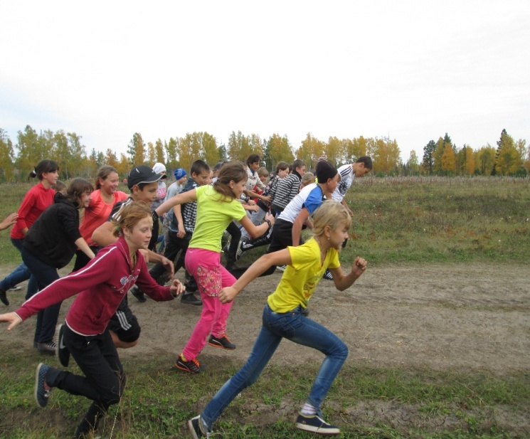
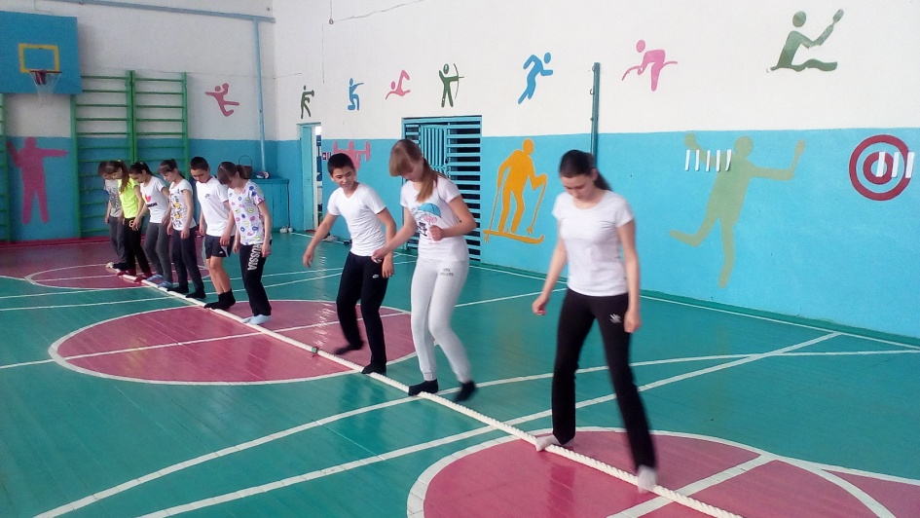
Программа «В здоровом теле – здоровый дух!»
Цель:
Подготовка сознания школьников, готового к воплощению в своей жизни основ здорового образа жизни.

Slide 10
Программа «Все цвета, кроме черного» (2 – 6 классы)
Цель:
Формирование позитивного мироощущения, выработка у детей навыков эффективной социальной адаптации, позволяющей находить удовольствие от жизни как таковой и в дальнейшем предупредить вредные привычки: курение, употребление алкоголя и наркотиков.

Slide 11
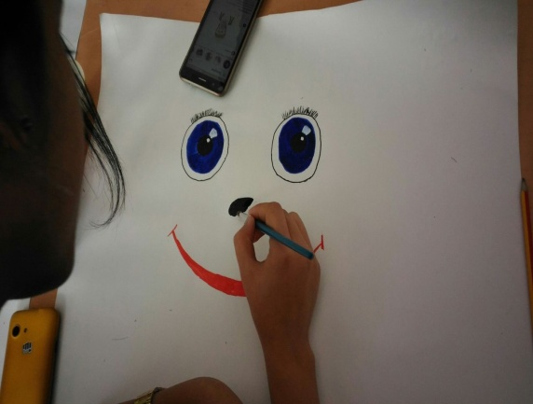
Программа «Все, что тебя касается» (7 – 11 классы)
Цель
Способствовать формированию уверенной в себе личности, уважающей себя и других, умеющей анализировать и контролировать ситуацию и свое поведение, осознающей ответственность за свое здоровье.

Slide 12
Количество несовершеннолетних, состоящих на профилактическом учете

Slide 13
Сменный стенд наркологического поста

Slide 14
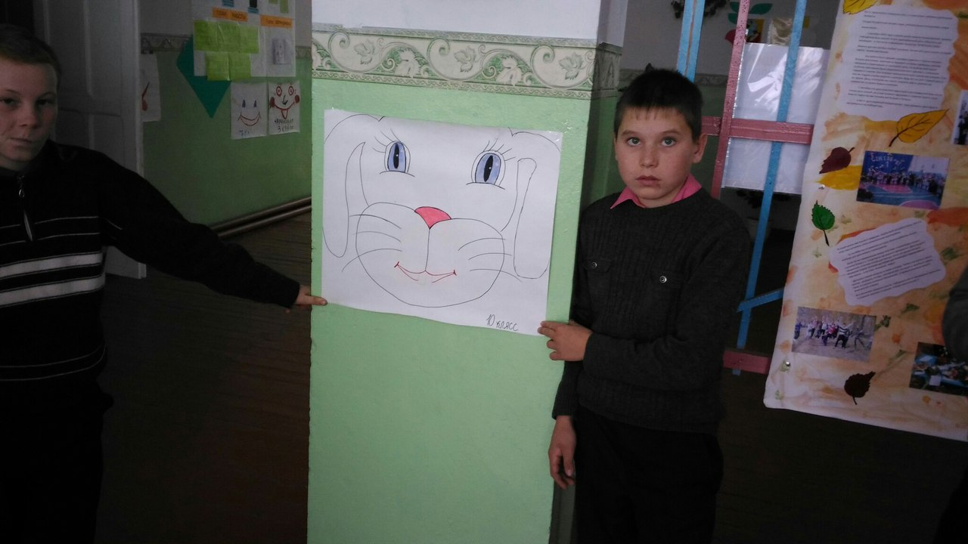
Единая областная неделя «Будущее в моих руках», приуроченная к Всероссийскому дню трезвости и борьбы с алкоголизмом Акция «Подари улыбку класса!»

Slide 15
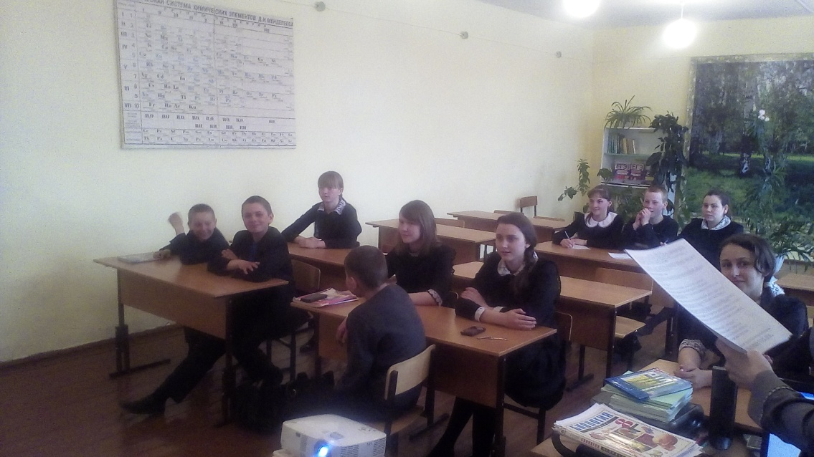
Проведение занятий «Учимся ставить цели и добиваться их!»

Slide 16
«Круглый стол» по теме «Моё хобби»

Slide 17
Единая областная профилактическая акция, приуроченная к Всемирному Дню отказа от курения

Slide 18
Акция «Дыши! Двигайся! Живи!»

Slide 19
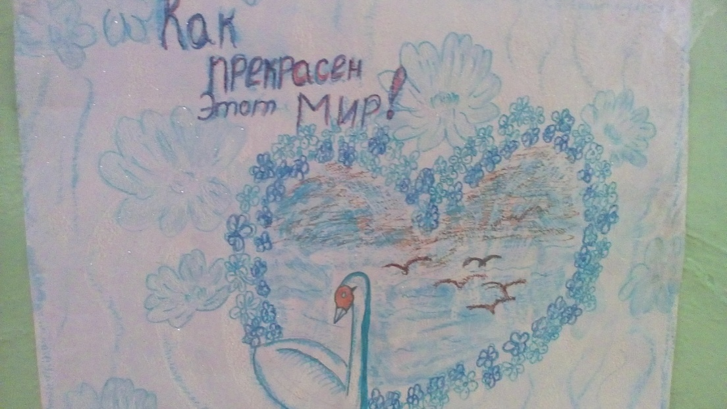
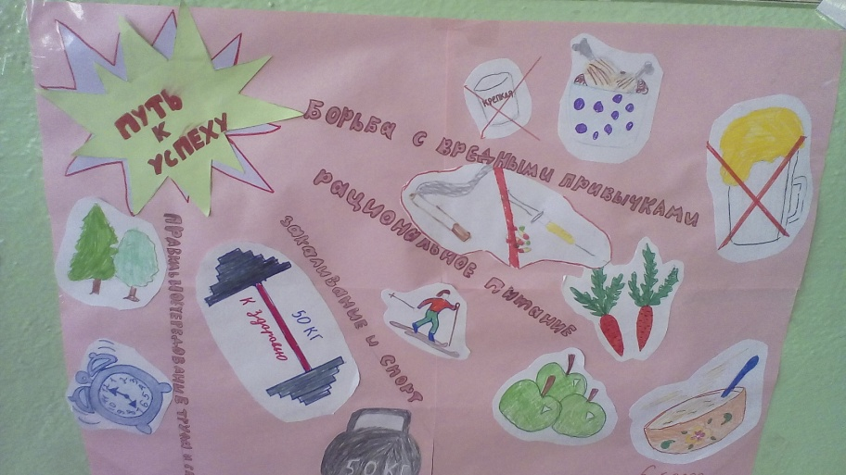
Акция «Как прекрасен этот мир».

Slide 20
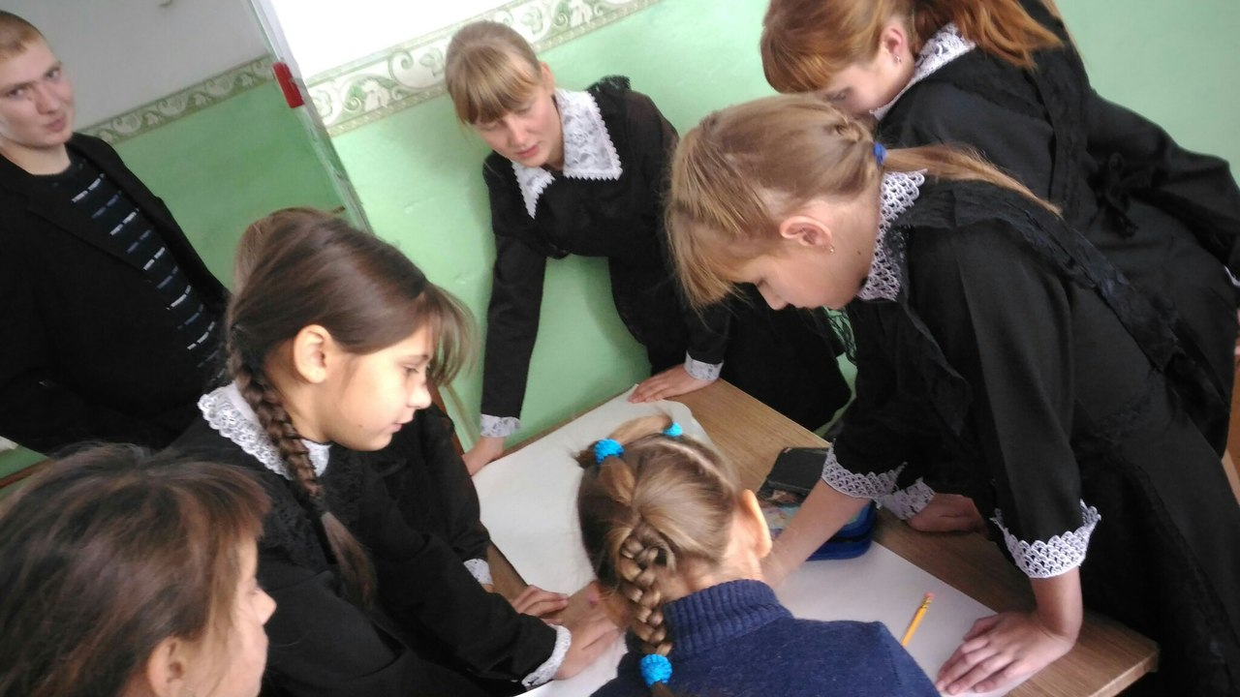
Акция «Чистые руки»

Slide 21
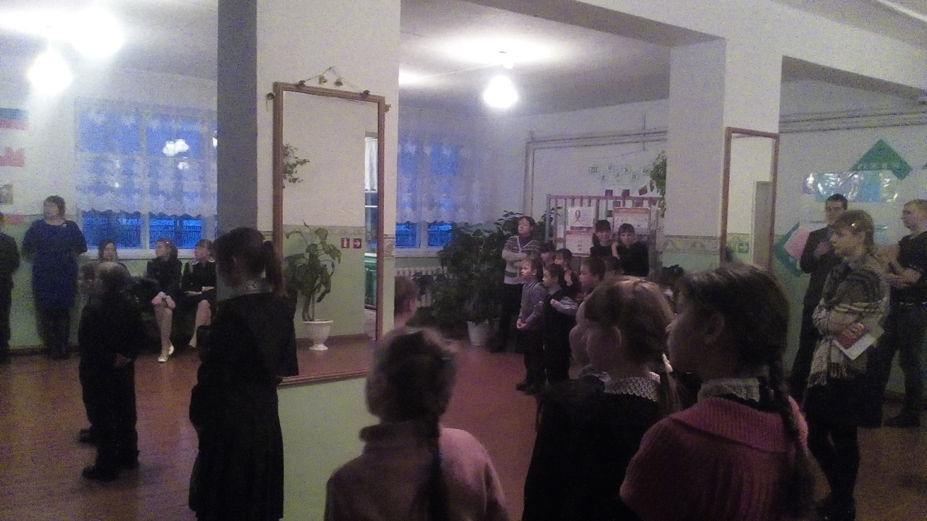
Просмотр профилактических видеороликов о профилактике ВИЧ и пропаганде нравственных и семейных ценностей «Здоровая семья»

Slide 22
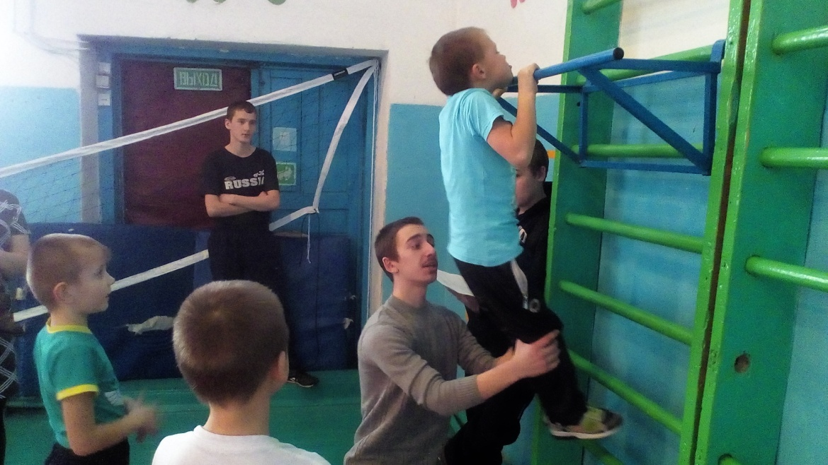
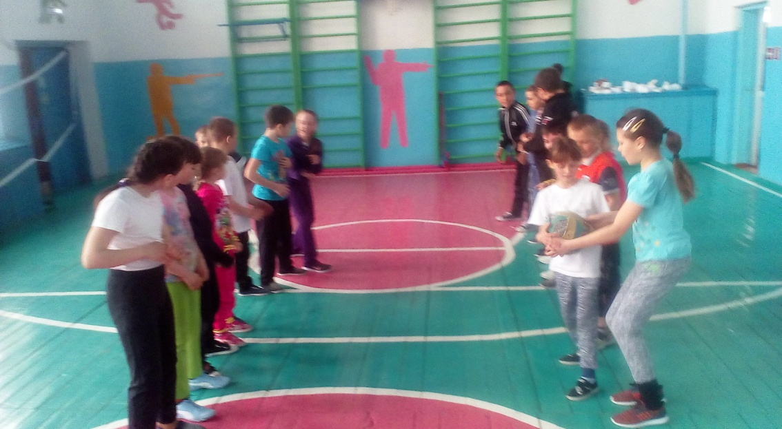
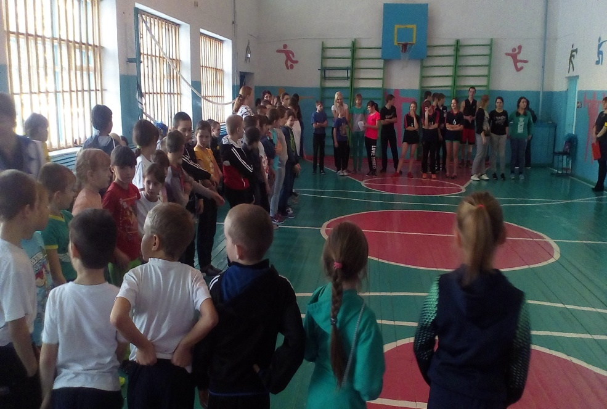
Весёлые старты

Slide 23
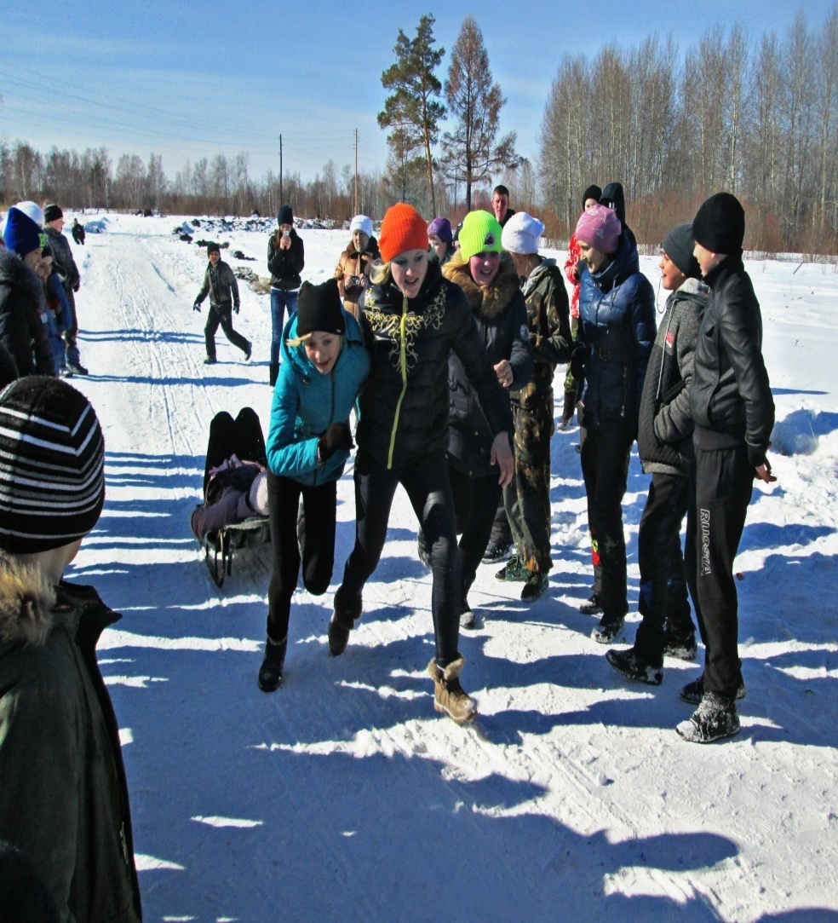
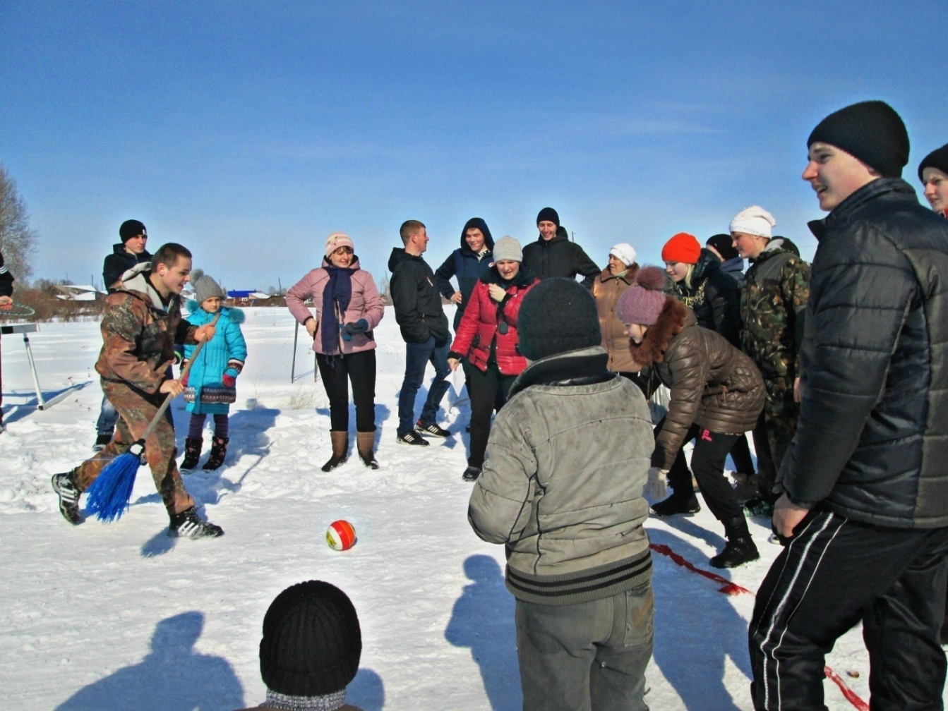
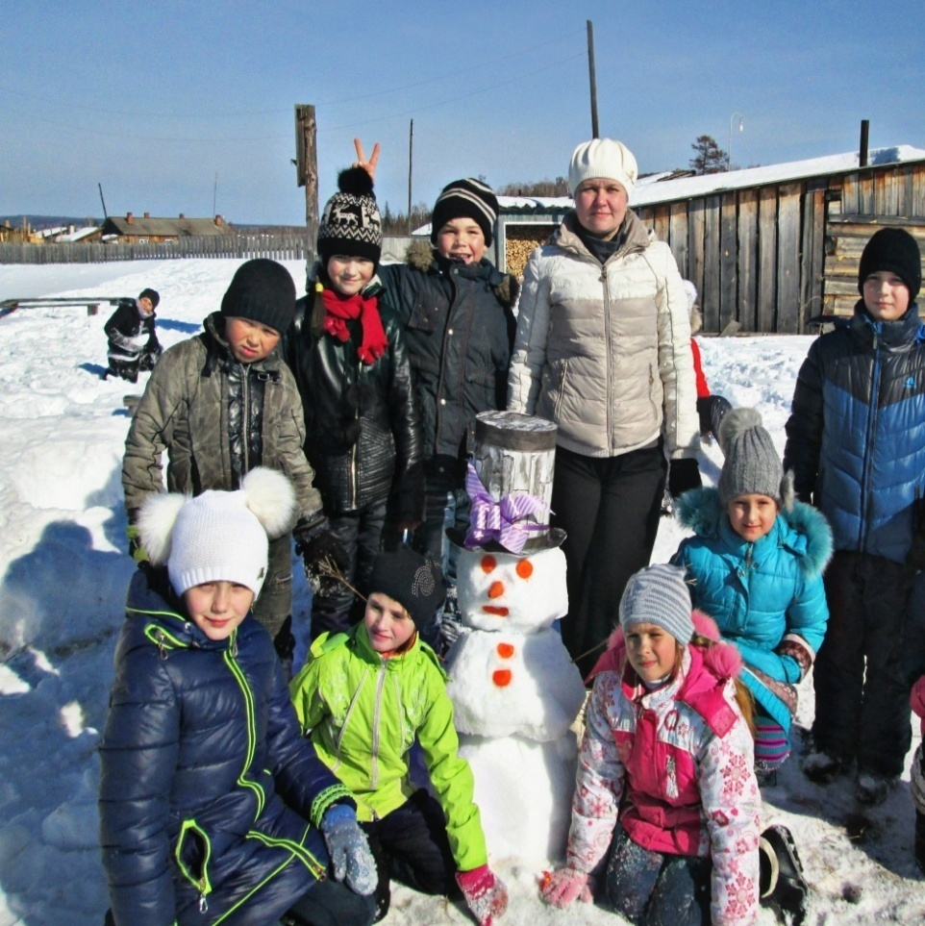
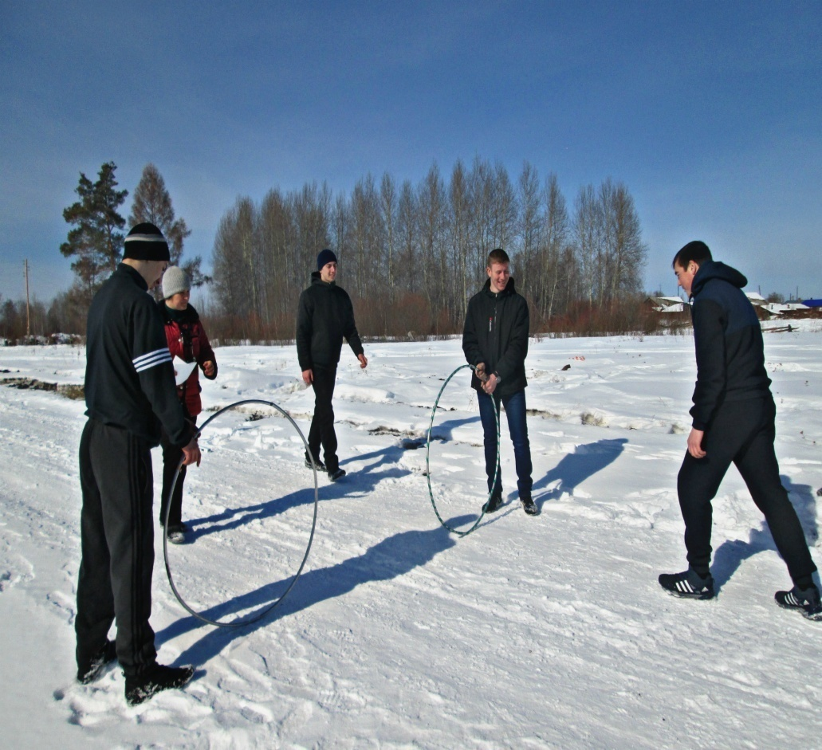
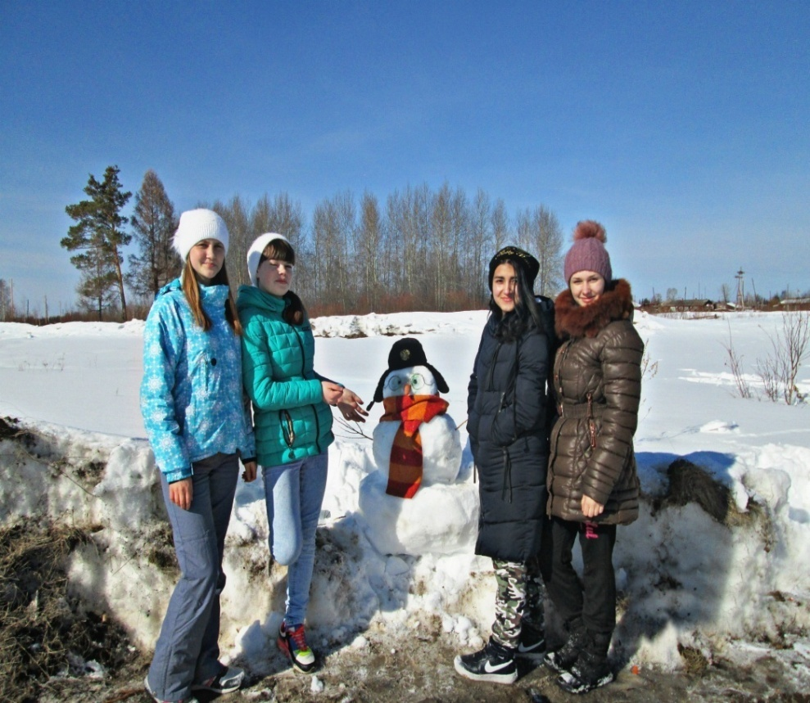
День здоровья

Slide 24
« В основе воспитания, как самое первое и главное условие успеха, должен лежать сердечный , любовный подход к ребенку.
Чем ближе подошел педагог к ребенку ,чем искреннее их взаимные отношения, тем надежнее фундамент воспитания… »
(В. П. Кащенко )

